Slide 1
爐管新人學習進度報告
2024.10.21 ~ 2024.11.01

Slide 2
報告內容
一、新人訓練計畫
二、兩週內學習內容
三、LP-T4 BPM(2PM)
四、AP YPM (F04)

Slide 3
一、 新人訓練計畫

Slide 4
種類 | 進度
LP-P SPM | 100%
LP-T SPM | 100%
LP-N SPM | 100%
LP-P BPM | 50%
LP-T BPM | 50%
LP-N BPM | 50%
GRD MPM | 50%
AP YPM | 0%
POCL3 BPM | 20%
WSIX BPM | 20%
RTP 25PM | 0%
EM MPM | 0%
KOYO YPM | 0%

Slide 5
二、兩周學習內容
日期 | 機台 | 學習內容
10/21 | LP-T2 | SPM
10/22 | LP-T3 | SPM
10/23 | LP-T4 | 2PM
10/24 | F09 | 觀摩replace heater
10/25 | EM | WPM
10/28 | LP-N7 | 4PM
10/29
10/30 | LP-N5 | Replace pump cooler
10/31 | 颱風
11/01 | LP-T2 | 1PM
2024.06.03 ~ 2024.06.14

Slide 6
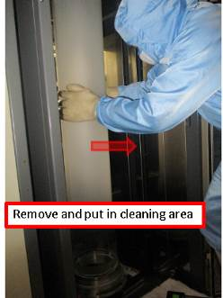
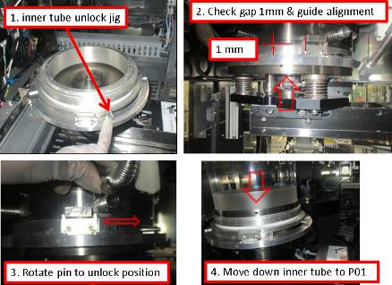
三、LP-T4 BPM(2PM)
關加熱器電源(208V)
卸下 Boat 、 pedestal(5fin)、dust tray、T/C port cover
拆下 shutter、cold trap、vacuum pipe、L=25mm TEOS 平口 injector、pressure bellow
放置內管治具並卸載內管
降到P01把內管送去洗管間

Slide 7
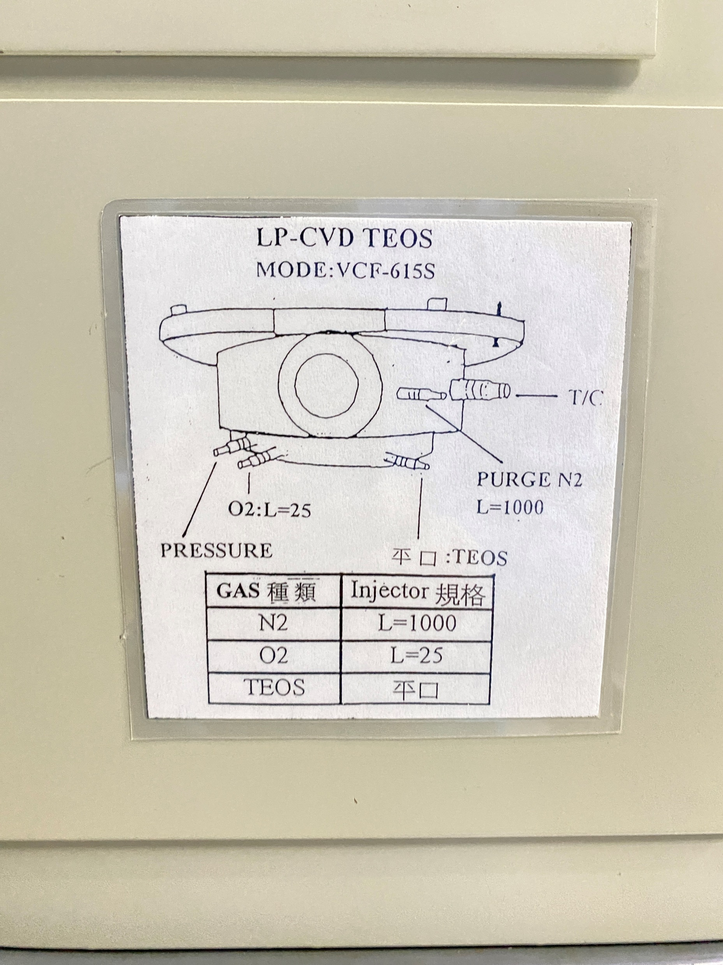
拆下 N2 injector 、T/C、manifold water bellow
7. 放置外管治具並拆下外管(當cap與manifold之空隙約為1mm時 → 拆除4顆螺絲 → 降至P01)
8. 降到P01 → 依序拆下Holder、Teflon ring、manifold cover、manifold、並將外管送至洗管間
9. 裝回外管、內管、injector(1000mm、25mm、平口) 、pressure bellow、manifold water bellow
10. 裝回Boat 、 pedestal(5fin) 、dust tray、Cold trap、vacuum pipe
11. 檢查：承接、括管、傳送
12. Purge → 測漏(高、低溫)，若有漏 => 使用測漏儀抓漏
13. Run auto purge and EA test run
(如果臨時忘記怎麼裝injector可以看後面的字卡)

Slide 8
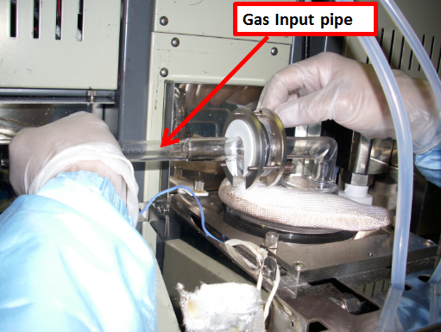
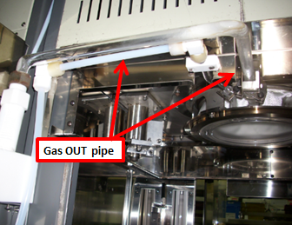
四、AP YPM(F04)
關加熱器電源(208V)
卸下 Boat 、保溫磚、保溫桶的蓋子
拆下 shutter、exhaust pipe、torch
拆管：將治具放在B/E並拆下tube，並送致洗管間
清潔manifold、tube lock ring
安裝tube、torch、exhaust pipe、boat、保溫磚、保溫桶的蓋子

Slide 9
檢查：承接、傳送
用SS-6看before & after檢查是否刮到
檢查壓縮狀況：sensor燈亮後+0.5~1(考量cap壓縮狀況)
交給 EA test run

